Slide 1
ХАЈДЕ ДА ПЈЕВАМО!

Slide 2
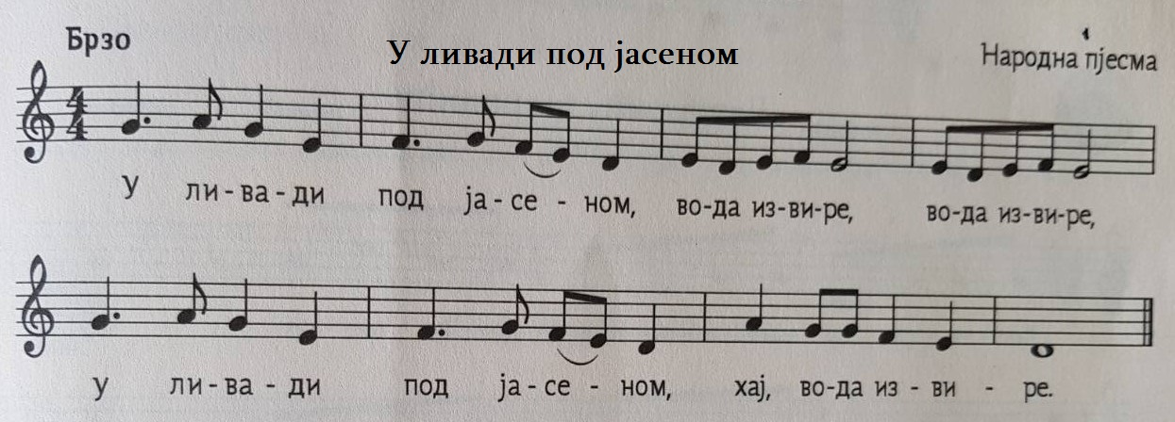

Slide 3
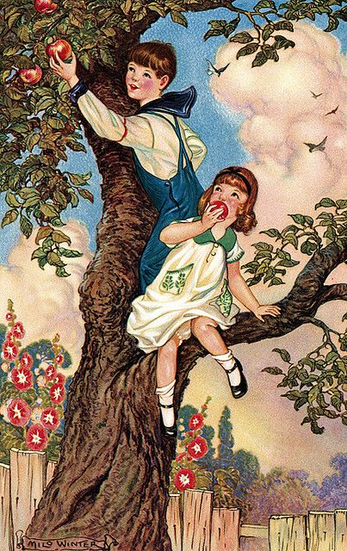
У ливади под јасеном
Вода извире, вода извире.
У ливади под јасеном
Хај, вода извире.
Момче јој се с бријега баца
Златном јабуком, златном јабуком.
Момче јој се с бријега баца
Хај, златном јабуком.
Ту се шета лијепа Ката,
Воду захвата, воду захвата.
Ту се шета лијепа Ката,
Хај, воду захвата.
Узми Като, узми злато,
Моја ћеш бити, моја ћеш бити.
Узми Като, узми злато,
Хај, моја ћеш бити.
Нећу, нећу, младо момче,
Имам драгога, имам драгога.
Нећу, нећу, младо момче,
Хај, имам драгога.

